Slide 1

الخامسة

Slide 2






تعيين تلميذ(ة) للإجابة.
توجيهات و شرح التعليمات.
عرض فيديو.
المرور بين الصفوف للمساعدة و تصحيح الإنجازات.
عمل في ثنائيات.
نهاية الشريط، المرور إلى الشريحة الموالية.

Slide 3

تنظيم حصص الأسبوع
اليوم 4 -
اليوم1 -
نشاط اعتيادي (10)د
إملاء (30)د
إنتاج كتابي – الحصة1 (30)د
نشاط اعتيادي (10)د
المعجم (30)د
الاستماع والتحدث . (30)د
اليوم 5 -
اليوم 2 -
نشاط اعتيادي (10)د
قراءة : الحصة -4- (30)د
إنتاج كتابي الحصة 2 (30)د
نشاط اعتيادي (10)
قراءة : الحصة -1- 30 د
قراءة الحصة-2- 30 د
اليوم 6 -
اليوم 3 -
مراجعة وتوليف (30)د
دعم (40)د
نشاط اعتيادي (10)د
قراءة : الحصة-3- (30)د
صرف وتحويل (30)د
Révision
Lecture offerte

Slide 4





هيكلة حصة اليوم
- 01 افتتاح الحصة
ترحيب ؛
تدبير السلوك؛
نشاط اعتيادي
- 02قراءة : الكوارث الطبيعية ( ح1)
أستعد للفهم؛
أقرأ النص بطلاقة و أفهمه فهما عاما.
قراءة : الكوارث الطبيعية ( ح2)
أستخرج وأستنتج معلومات من النص.

Slide 5

عند نهاية الحصة
على الأقل 80% من المتعلمين سيكونون قادرين على:
كتابة نص قصير.
قراءة النص بطلاقة وفهمه فهما عاما؛
استخراج واستنتاج معلومات من النص.

Slide 6

مرحبا بكم، سنبدأ حصة اللغة العربية.
اختــتام الحــصة
قراءة ح2
قراءة ح1
افتتاح الحصة

Slide 7

افتتاح الحصة
افتتاح الحصة
ترحيب ؛
تدبير السلوك؛
نشاط اعتيادي.

Slide 8





حاولوا الالتزام بهذه السلوكات. من يذكرنا بها؟
اختــتام الحــصة
قراءة ح2
قراءة ح1
افتتاح الحصة
أُصَحِّحُ أَخْطائي عَلى كُرّاسَتي وَدَفْتَري.
أَتَحَدَّثُ بِلُغَةٍ عَرَبِيَّةٍ سَليمَةٍ مِنَ ٱلأَخْطاءِ.

Slide 9

ضعوا الكراسة والدفتر واللوحة في القمطر.
اختــتام الحــصة
قراءة ح2
قراءة ح1
افتتاح الحصة

Slide 10
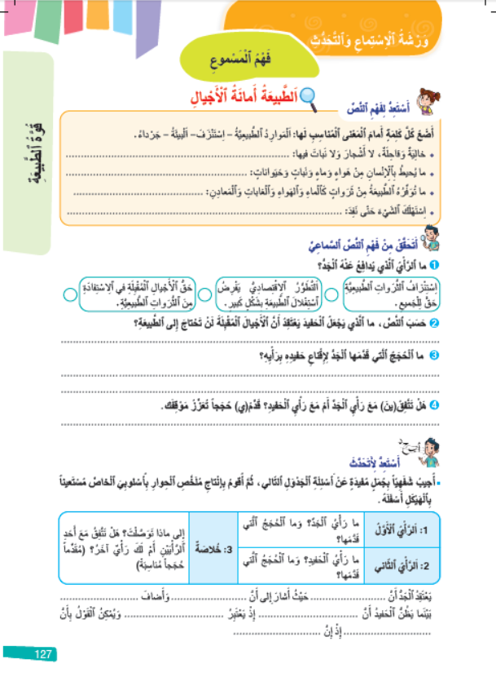

نبدأ حصتنا بتصحيح الواجب المنزلي. خذوا دفاتر البحث وكراساتكم، الصفحة 127.
اختــتام الحــصة
قراءة ح2
قراءة ح1
افتتاح الحصة

Slide 11
من يقرأ التعريف الأول ويحدد المفردة المناسبة له؟ ( مناقشة الجواب ثم الانتقال إلى التعريف الموالي.)
اختــتام الحــصة
قراءة ح2
قراءة ح1
افتتاح الحصة

Slide 12
من يقرأ الجملة التي وردت فيها عبارة " الموارد الطبيعية "؟ ( مناقشة الجواب ثم الانتقال إلى المفردة الموالية.)
اختــتام الحــصة
قراءة ح2
قراءة ح1
افتتاح الحصة

Slide 13
توجيه
التركيز خلال النشاط الاعتيادي على تدريب التلاميذ على إنتاج نصوص قصيرة.
التركيز على التلاميذ المتعثرين من فئتي C و D في رائز الطلاقة للمرحلة الرابعة خلال حصص القراءة.

Slide 14
في هذه الحصة ستتدربون على كتابة نص قصير انطلاقا من أسئلة موجهة.
اختــتام الحــصة
قراءة ح2
قراءة ح1
افتتاح الحصة
أَكْتُبُ نَصّاً قَصيراً.

Slide 15
من يقرأ الأسئلة التالية؟
اختــتام الحــصة
قراءة ح2
قراءة ح1
افتتاح الحصة
ما فَوائِدُ ٱلْإِنْتِرْنِتِ؟
ما أَخْطارُ ٱلْإِفْراطِ في ٱسْتِعْمالِ ٱلْإِنْتِرْنِتِ؟
كَيْفَ يُمْكِنُ ٱسْتِعْمالُ ٱلْإِنْتِرْنِتِ بِشَكْلٍ آمِنٍ؟

Slide 16

خذوا دفاتر البحث واكتبوا نصا منسجما يتضمن أجوبة عن الأسئلة المطروحة.
يمكنكم الاستعانة بالأساليب المقترحة.
اختــتام الحــصة
قراءة ح2
قراءة ح1
افتتاح الحصة
ما فَوائِدُ ٱلْإِنْتِرْنِتِ؟
ما أَخْطارُ ٱلْإِفْراطِ في ٱسْتِعْمالِ ٱلْإِنْتِرْنِتِ؟
كَيْفَ يُمْكِنُ ٱسْتِعْمالُ ٱلْإِنْتِرْنِتِ بِشَكْلٍ آمِنٍ؟
فَوائِدُ ٱلْإِنْتِرْنِتِ مُتَعَدِّدَةٌ وَمُتَنَوِّعَةٌ، فَهِيَ .............. وَ ................. عِلاوَةً عَلى أَنَّها ......... غَيْرَ أَنَّ ٱلْإِفْراطَ في ٱسْتِعْمالِها لَهُ أَضْرارٌ، كَـــ ......... وَ ..... كَما أَنَّها .......... وَلِضَمانِ ٱسْتِعْمالِها بِشَكْلٍ آمِنٍ، يُمْكِنُ ....... وَ .... بِٱلْإِضافَةِ إِلى ........

Slide 17
من يقرأ ؟
اختــتام الحــصة
قراءة ح2
قراءة ح1
افتتاح الحصة
أَقْرَأُ إِنْتاجي.

Slide 18
أعيدوا كتابة النص في منازلكم بعد تصحيح أخطائكم. سنواصل في الحصة المقبلة.
اختــتام الحــصة
قراءة ح2
قراءة ح1
افتتاح الحصة
ما فَوائِدُ ٱلْإِنْتِرْنِتِ؟
ما أَخْطارُ ٱلْإِفْراطِ في ٱسْتِعْمالِ ٱلْإِنْتِرْنِتِ؟
كَيْفَ يُمْكِنُ ٱسْتِعْمالُ ٱلْإِنْتِرْنِتِ بِشَكْلٍ آمِنٍ؟
فَوائِدُ ٱلْإِنْتِرْنِتِ مُتَعَدِّدَةٌ وَمُتَنَوِّعَةٌ، فَهِيَ .............. وَ ................. عِلاوَةً عَلى أَنَّها ......... غَيْرَ أَنَّ ٱلْإِفْراطَ في ٱسْتِعْمالِها لَهُ أَضْرارٌ، كَـــ ......... وَ ..... كَما أَنَّها .......... وَلِضَمانِ ٱسْتِعْمالِها بِشَكْلٍ آمِنٍ، يُمْكِنُ ....... وَ .... بِٱلْإِضافَةِ إِلى ........

Slide 19
قراءة
الكوارث الطبيعية ( ح1).
أستعد للفهم؛
أقرأ النص بطلاقة وأفهمه فهما عاما.

Slide 20
سندرس نصا بعنوان « الكوارث الطبيعية». سنبدأ بنشاط أستعد لفهم النص.
اختــتام الحــصة
قراءة ح2
قراءة ح1
افتتاح الحصة
أَسْتَعِدُّ لِفَهْمِ ٱلنَّصِّ.

Slide 21
هذه مفردات ستساعدكم على فهم النص. من يقرأ ؟
اختــتام الحــصة
قراءة ح2
قراءة ح1
افتتاح الحصة
اَلتَّنْمِيَةُ ٱلْمُسْتَدامَةُ
كارِثَةٌ
تَفاقَمَ
اَلتَّلَوُّثُ

Slide 22

من يقرأ معنى كلمة «كارثة»؟ ثم آخر يحاول تركيبها في جملة مفيدة، أو يقدم أمثلة.
اختــتام الحــصة
قراءة ح2
قراءة ح1
افتتاح الحصة
كارِثَةٌ
حادِثٌ كَبيرٌ يُسَبِّبُ خَسائِرَ كَثيرَةً في ٱلْأَرْواحِ أَوِ ٱلْمُمْتَلَكاتِ.

Slide 23
من يقرأ معنى عبارة «التنمية المستدامة»؟ ثم آخر يحاول تركيبها في جملة مفيدة.
اختــتام الحــصة
قراءة ح2
قراءة ح1
افتتاح الحصة
اَلتَّنْمِيَةُ ٱلْمُسْتَدامَةُ
اِزْدِهارٌ يُحافِظُ عَلى ثَرَواتِ ٱلْأَرْضِ لِصالِحِ ٱلْأَجْيالِ ٱلْمُقْبِلَةِ.

Slide 24
من يقرأ معنى كلمة «التلوث »؟ ثم آخر يحاول تركيبها في جملة مفيدة، أو يقدم ضدها.
اختــتام الحــصة
قراءة ح2
قراءة ح1
افتتاح الحصة
اَلتَّلَوُّثُ
تَلَفُ ٱلْهَواءِ، أَوِ ٱلْماءِ، أَوِ ٱلْأَرْضِ بِسَبَبِ مَوادٍّ ضارَّةٍ.

Slide 25
من يقرأ معنى فعل «تفاقم »؟ ثم آخر يحاول تركيبه في جملة مفيدة.
اختــتام الحــصة
قراءة ح2
قراءة ح1
افتتاح الحصة
تَفاقَمَ
اِزْدادَ سُوءاً/ اِشْتَدَّ ضَرَرُهُ.

Slide 26
من يختار كلمة ويقدم معناها؟
اختــتام الحــصة
قراءة ح2
قراءة ح1
افتتاح الحصة
اَلتَّنْمِيَةُ ٱلْمُسْتَدامَةُ
كارِثَةٌ
تَفاقَمَ
اَلتَّلَوُّثُ

Slide 27
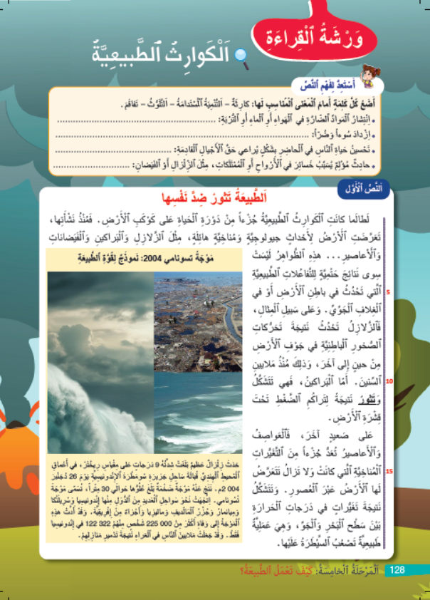
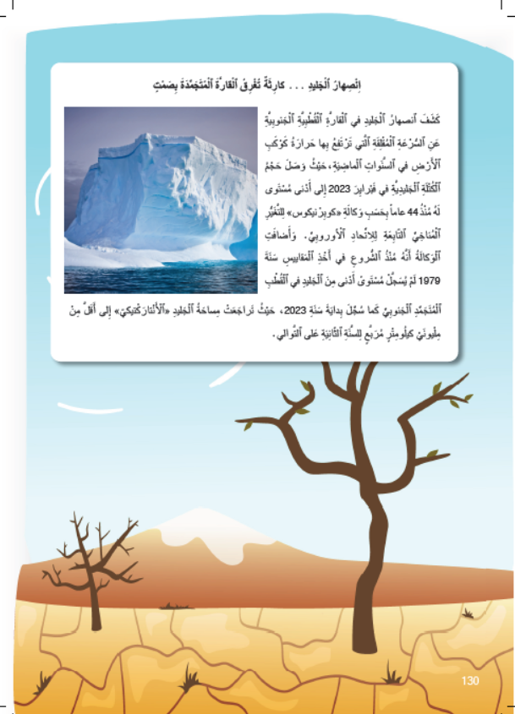
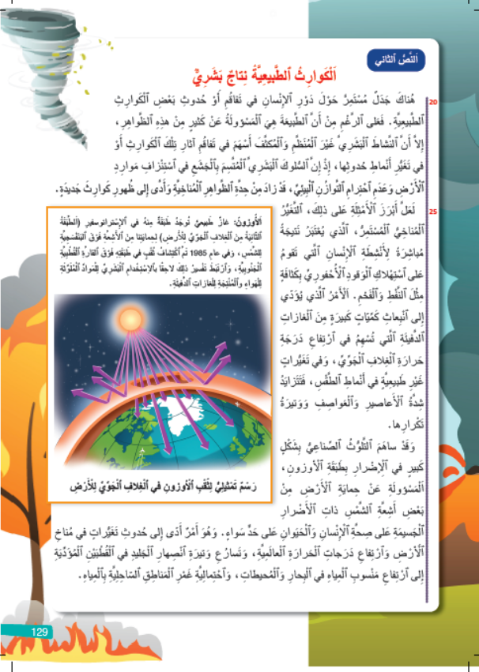
خذوا كراساتكم، الصفحة 128.
اختــتام الحــصة
قراءة ح2
قراءة ح1
افتتاح الحصة

Slide 28
حاولوا بشكل ثنائي بناء توقع حول مضمون الوثيقة من خلال عنواني النصين والصور المرفقة بهما.
اختــتام الحــصة
قراءة ح2
قراءة ح1
افتتاح الحصة
أُحَدِّدُ تَوَقُّعي حَوْلَ مَضْمونِ ٱلْوَثيقَةِ.

Slide 29
من يقرأ التوقع؟ ما الذي جعلكما تتوقعان ذلك؟
اختــتام الحــصة
قراءة ح2
قراءة ح1
افتتاح الحصة
أَعْتَقِدُ أَنَّ ٱلْوَثيقَةَ سَتَتَحَدَّثُ عَنْ ....................؟

Slide 30

لاحظوا الصور واقرؤوا بداية كل نص، وتحققوا من توقعاتكم.
اختــتام الحــصة
قراءة ح2
قراءة ح1
افتتاح الحصة

Slide 31

من يقرأ توقعه؟ ثم يوضح لزملائه كيف تمكن من التحقق منه.
اختــتام الحــصة
قراءة ح2
قراءة ح1
افتتاح الحصة
أَتَحَقَّقُ مِنْ تَوقُّعي.

Slide 32

من يقرأ؟
توزيع أجزاء النص على التلاميذ.
اختــتام الحــصة
قراءة ح2
قراءة ح1
افتتاح الحصة

Slide 33
نجيب جماعة عن بعض أسئلة الفهم. من يجيب عن السؤال التالي؟
اختــتام الحــصة
قراءة ح2
قراءة ح1
افتتاح الحصة
1. ما مَوْضوعُ ٱلْوَثيقَةِ؟

Slide 34
مناقشة الجواب.
اختــتام الحــصة
قراءة ح2
قراءة ح1
افتتاح الحصة
2. عَمَّ يَتَحَدَّثُ ٱلنَّصُّ ٱلْأَوَّلُ؟

Slide 35
مناقشة الجواب.
اختــتام الحــصة
قراءة ح2
قراءة ح1
افتتاح الحصة
3. عَمَّ يَتَحَدَّثُ ٱلنَّصُّ ٱلثّاني؟

Slide 36
مناقشة الجواب.
اختــتام الحــصة
قراءة ح2
قراءة ح1
افتتاح الحصة
4. ما ٱلْمَقْصودُ بِٱلْكارِثَةِ ٱلطَّبيعِيَّةِ حَسَبَ ٱلنَّصِّ ٱلْأَوَّلِ؟

Slide 37
مناقشة الجواب.
اختــتام الحــصة
قراءة ح2
قراءة ح1
افتتاح الحصة
5. ما ٱلْكَوارِثُ ٱلطَّبيعِيَّةُ ٱلْمَذْكورَةُ في ٱلنَّصِّ ٱلْأَوَّلِ؟

Slide 38
مناقشة الجواب.
اختــتام الحــصة
قراءة ح2
قراءة ح1
افتتاح الحصة
6. ما ٱلْكَوارِثُ ٱلطَّبيعِيَّةُ ٱلْمَذْكورَةُ في ٱلنَّصِّ ٱلثّاني؟

Slide 39
مناقشة الجواب.
اختــتام الحــصة
قراءة ح2
قراءة ح1
افتتاح الحصة
6. ما ٱلْفِكْرَةُ ٱلَّتي يُدافِعُ عَنْها ٱلنَّصُّ ٱلْأَوَّلُ؟

Slide 40
مناقشة الجواب.
اختــتام الحــصة
قراءة ح2
قراءة ح1
افتتاح الحصة
6. ما ٱلْفِكْرَةُ ٱلَّتي يُدافِعُ عَنْها ٱلنَّصُّ ٱلثّاني؟

Slide 41
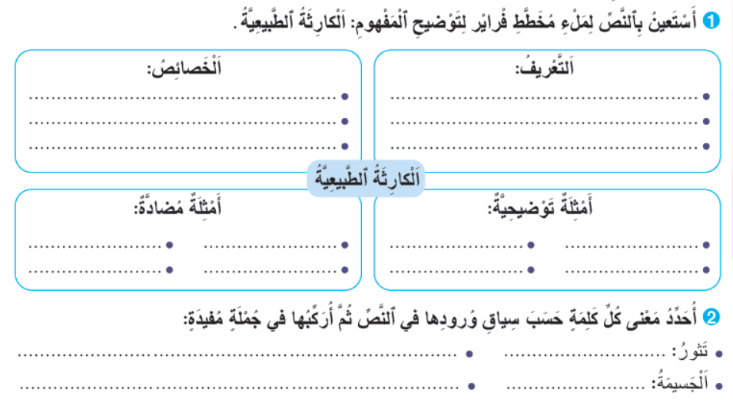
خذوا الصفحة 132، وأجيبوا عن أسئلة استثمار المعجم الواردة في الشريحة التالية:
اختــتام الحــصة
قراءة ح2
قراءة ح1
افتتاح الحصة

Slide 42
نصحح جماعة.
اختــتام الحــصة
قراءة ح2
قراءة ح1
افتتاح الحصة

Slide 43
صححوا على كراساتكم.
اختــتام الحــصة
قراءة ح2
قراءة ح1
افتتاح الحصة
حَدَثٌ مُفاجِئٌ وَغَيْرُ مُتَوَقَّعٍ؛
ذاتُ أَصْلٍ طَبيعِيٍّ؛
تُسَبِّبُ خَسائِرَ بَشَرِيَّةً وَمادِّيَّةً.
ظاهِرَةٌ طَبيعِيَّةٌ ناتِجَةٌ عَنِ تَفاعُلاتٍ جيولوجِيَّةٍ أَوْ مُناخِيَّةٍ في باطِنِ ٱلْأَرْضِ أَوِ ٱلْغِلافِ ٱلْجَوِّيِّ، تُسَبِّبُ أَضْراراً جَسيمَةً.
اَلْأَزْبالُ.
اَلرَّعْيُ ٱلْجائِرُ.
اَلتَّلَوُّثُ
قَطْعُ ٱلْأَشْجارِ
اَلْأَعاصيرُ
اَلْفَيَضاناتُ
اَلزَّلازِلُ
اَلْبَراكينُ
تَنْفَجِرُ وَتَنْدَفِعُ بِقُوَّةٍ
بالِغَةُ ٱلْخُطورَةِ وَٱلشِّدَّةِ

Slide 44
قبل أن نواصل، سنلعب لعبة المرادفات. خذوا ألواحكم. الفائز من استطاع تحديد أكبر عدد من المرادفات.
اختــتام الحــصة
قراءة ح2
قراءة ح1
افتتاح الحصة
لُعْبَةُ ٱلْمُرادِفاتِ

Slide 45
اكتبوا على ألواحكم مرادف الكلمة التالية.
اختــتام الحــصة
قراءة ح2
قراءة ح1
افتتاح الحصة
اِسْتَنْزَفَ

Slide 46
اكتبوا على ألواحكم مرادف الكلمة التالية.
اختــتام الحــصة
قراءة ح2
قراءة ح1
افتتاح الحصة
تَفاقَمَ

Slide 47
اكتبوا على ألواحكم مرادف الكلمة التالية.
اختــتام الحــصة
قراءة ح2
قراءة ح1
افتتاح الحصة
جَسيمَةٌ

Slide 48
اكتبوا على ألواحكم مرادف الكلمة التالية.
اختــتام الحــصة
قراءة ح2
قراءة ح1
افتتاح الحصة
هائِلَةٌ

Slide 49
اكتبوا على ألواحكم مرادف الكلمة التالية.
اختــتام الحــصة
قراءة ح2
قراءة ح1
افتتاح الحصة
اَلْمُتَّسِمُ

Slide 50
قراءة
الكوارث الطبيعية ( ح2).
أستخرج وأستنتج معلومات من النص.

Slide 51
نواصل قراءة النص. من يقرأ محترما ضوابط القراءة بطلاقة؟
اختــتام الحــصة
قراءة ح2
قراءة ح1
افتتاح الحصة

Slide 52
ننتقل إلى التدرب على إستراتيجيات الفهم . من يذكرنا بالخطوات التي نتبعها لاستخراج معلومات من النص؟
اختــتام الحــصة
قراءة ح2
قراءة ح1
افتتاح الحصة
ما ٱلْخُطواتُ ٱلَّتي نَتَّبِعُها لِاسْتِخْراجِ مَعْلومَةٍ مِنَ نَصٍّ ٱنْطِلاقاً مِنْ سُؤالٍ؟

Slide 53
من يذكرنا بالخطوات التي نتبعها لاستنتاج معلومات غير واردة بشكل مباشر في النص؟
اختــتام الحــصة
قراءة ح2
قراءة ح1
افتتاح الحصة
ما ٱلْخُطواتُ ٱلَّتي نَتَّبِعُها لِاسْتِنْتاجِ مَعْلومَةٍ مِنَ نَصٍّ ٱنْطِلاقاً مِنْ سُؤالٍ؟

Slide 54
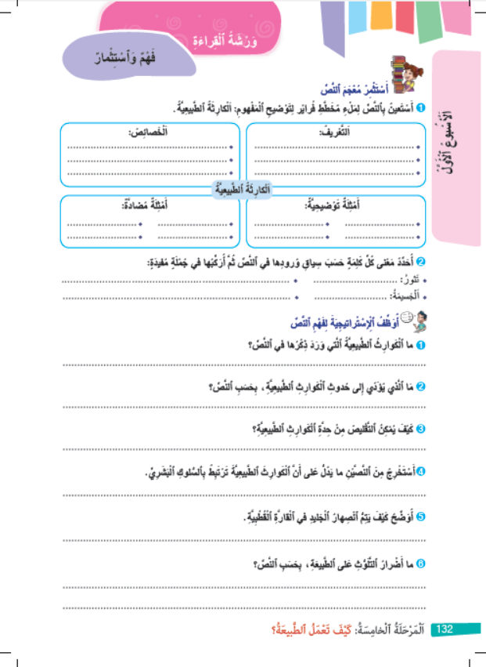
خذوا الصفحة 132. أجيبوا على كراساتكم عن أسئلة "أوظف الاستراتيجية لفهم النص".
اختــتام الحــصة
قراءة ح2
قراءة ح1
افتتاح الحصة

Slide 55
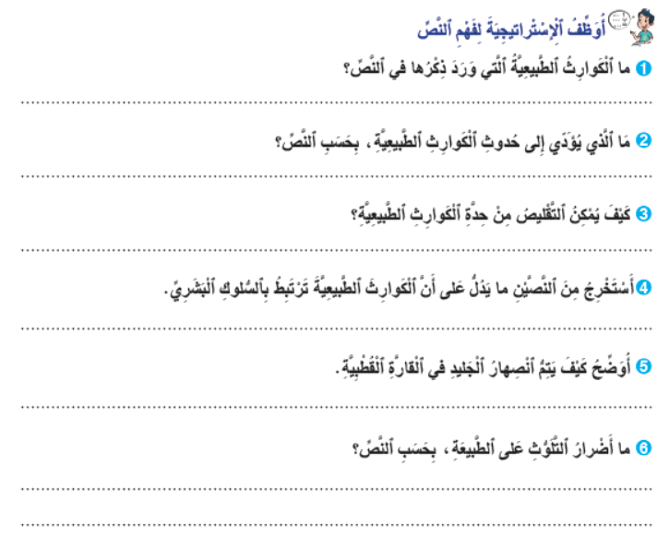
نصحح. من يحدد الكلمات المفاتيح التي ساعدته على فهم السؤال الأول ثم يجيب عنه؟
(مناقشة الأجوبة ثم الانتقال إلى السؤال الموالي.)
اختــتام الحــصة
قراءة ح2
قراءة ح1
افتتاح الحصة

Slide 56
صححوا على كراستكم.
اختــتام الحــصة
قراءة ح2
قراءة ح1
افتتاح الحصة
اَلْكَوارِثُ ٱلطَّبيعِيَّةُ ٱلَّمَذْكورَةُ في ٱلنَّصِّ هِيَ: اَلزَّلازِلُ، اَلْبَراكينُ، اَلْفَيَضاناتُ، اَلْأَعاصيرُ، وَٱلْعَواصِفُ...
تَحْدُثُ ٱلْكَوارِثُ ٱلطَّبيعِيَّةُ نَتيجَةَ ٱلتَّفاعُلاتِ ٱلطَّبيعِيَّةِ ٱلَّتي تَجْري في باطِنِ ٱلْأَرْضِ أَوْ في ٱلْغِلافِ ٱلْجَوِّيِّ، وَقَدْ تَتَفاقَمُ بِسَبَبِ ٱلنَّشاطِ ٱلْبَشَرِيِّ غَيْرِ ٱلْمُنَظَّمِ.
يُمْكِنُ ٱلتَّقْليصُ مِنْ حِدَّتِها بِـتَبَنّي تَنْمِيَةٍ مُسْتَدامَةٍ تَحْتَرِمُ ٱلتَّوازُنَ ٱلْبيئيَّ، وَتُقَلِّلُ مِنِ ٱسْتِنْزافِ ٱلْمَوارِدِ، وَتَحُدُّ مِنِ ٱسْتِهْلاكِ ٱلْوَقودِ ٱلْأُحْفورِيِّ.
4. قَوْلُ ٱلْكاتِبِ في ٱلنَّصِّ : ""اَلسُّلوكُ ٱلْبَشَرِيُّ ٱلْمُتَّسِمُ بِٱلْجَشَعِ في ٱسْتِنْزافِ مَوارِدِ ٱلْأَرْضِ وَعَدَمِ ٱحْتِرامِ ٱلتَّوازُنِ ٱلْبيئيِّ، قَدْ زادَ مِنْ حِدَّةِ ٱلظَّواهِرِ ٱلْمُناخِيَّةِ وَأَدّى إِلى ظُهورِ كَوارِثَ جَديدَةٍ."
5. يَتِمُّ ٱنْصِهارُ ٱلْجَليدِ بِسَبَبِ ٱرْتِفاعِ دَرَجاتِ ٱلْحَرارَةِ ٱلْعالَمِيَّةِ ٱلنّاتِجَةِ عَنِ ٱلتَّلَوُّثِ ٱلصِّناعِيِّ وَٱنْبِعاثاتِ ٱلْغازاتِ ٱلدَّفيئَةِ، مِمّا يُؤَدّي إِلى ٱرْتِفاعِ مَنْسوبِ ٱلْمِياهِ في ٱلْبِحارِ وَٱلْمُحيطاتِ.
6. أَضَرَّ ٱلتَّلَوُّثُ بِـطَبَقَةِ ٱلْأوزونِ، وَأَدّى إِلى ٱرْتِفاعِ دَرَجاتِ ٱلْحَرارَةِ، وَتَسارُعِ ٱنْصِهارِ ٱلْجَليدِ ٱلْقُطْبيِّ، وَٱرْتِفاعِ مَنْسوبِ مِياهِ ٱلْبِحارِ، وَٱحْتِمالِيَّةِ غَمْرِ ٱلْمَناطِقِ ٱلسّاحِلِيَّةِ بِٱلْمِياهِ.

Slide 57
اختتام الحصة
اختتام الحصة
ماذا تعلمت اليوم؟
الواجب المنزلي

Slide 58
من يذكرنا بأهم المعلومات التي قدمها النص؟
اختــتام الحــصة
قراءة ح2
قراءة ح1
افتتاح الحصة
ما أَهَمُّ ٱلْمَعْلوماتِ ٱلَّتي قَدَّمَها ٱلنَّصُّ؟

Slide 59
تدربوا على قراءة النص كأنكم ستقدمونه في شريط وثائقي عن الكوارث الطبيعية.
أنجزوا نشاط « أستعد لفهم النص» ثم ركبوا المفردات في جمل مفيدة.
اختــتام الحــصة
قراءة ح2
قراءة ح1
افتتاح الحصة

Slide 60

إلى اللقاء في الحصة المقبلة.
اختــتام الحــصة
قراءة ح2
قراءة ح1
افتتاح الحصة

Slide 61

بناء على إنجازات المتعلمين خلال الممارسة المستقلة
ما تقديرك لنسبة التحكم في هدف الدرس؟
تسجل النسبة على صفحة اليوم من مذكرة الأستاذ.

